Slide 1
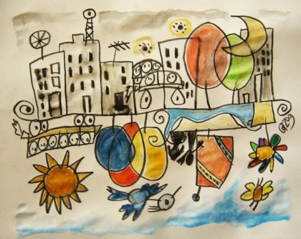
Progettazione dei servizi educativi a. a. 2019-2020
Lisa Brambilla
lisa.brambilla@unimib.it
Immagine tratta dal sito azionenonviolenta.it

Slide 2
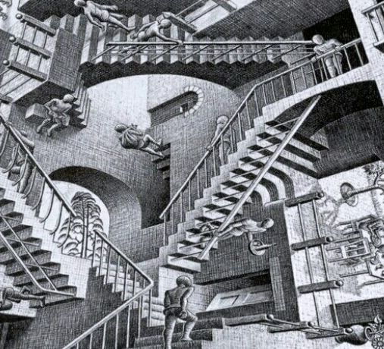
Progettazione
un modo di accostarsi all’attività lavorativa e, per certi aspetti,
a tutta la vita
un orizzonte di ricerca e di interrogazione permanente
VISIONE ALTRA, ALTERNATIVA, ULTERIORE
OLTRE
IL QUI ED ORA
(MA DENTRO LA REALTà)
OLTRE
L’EMERGENZA

Slide 3
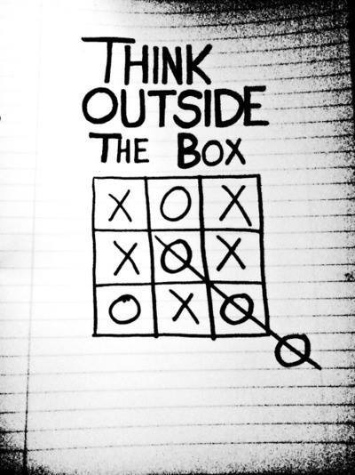
PROGETTAZIONE EDUCATIVA
formulare una “lettura innovativa e critica di un problema”
Senza abbandonare logiche di realtà e di concretezza
ipotizzando un altrove e un altrimenti

Slide 4

SGUARDO SUL PRESENTE
Il qui e ora osservato da un vertice pedagogico
Le implicazioni educative del presente
Il presente come risultato di progetti
il presente per come dovrebbe/potrebbe essere altrimenti

Slide 5
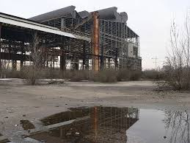
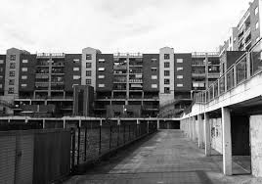
esempi

Slide 6
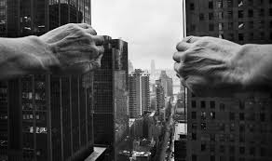
Guardare in modo nuovo il presente
collocarlo su un orizzonte temporale di più ampio respiro
esplorarne limiti e risorse
analizzare le connessioni del qui e ora con altri luoghi e altri tempi

Slide 7
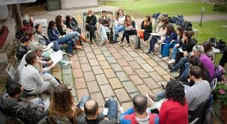
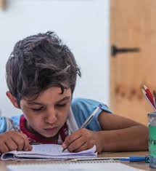

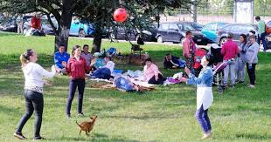
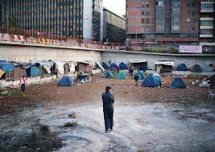
Una traduzione operativa

Slide 8
(Ancora) un passo indietro
MIGRAZIONI
PERIFERIA
QUALE COSTRUTTO DI EDUCAZIONE, DELL’UMANO.. DEI MODELLI POLITICI, SOCIALI, CULTURALI... ?

Slide 9

La progettazione
Un paletto conficcato nel terreno, Qualcosa su cui prendere posizione a. traverso, p. 50

Slide 10

lenti
RISCHI
GENERALIZZAZIONE
CANCELLAZIONE
DEFORMAZIONE

Slide 11

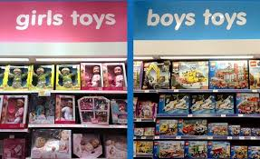


DE/CON-FORMAZIONE DEL NOSTRO SGUARDO

Slide 12
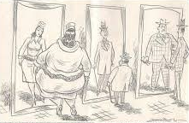
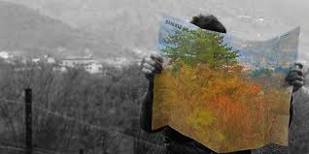
Consapevolezza del proprio sguardo
Lo sguardo non è la realtà
La mappa non è il territorio

Slide 13
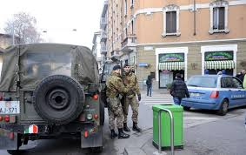
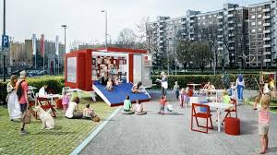
La strada lo spazio pubblico
(solo) rischio
(solo) risorsa

Slide 14

La lettura pedagogica del territorio nella sua complessità
Territorio quale luogo REALE dove limiti e opportunità coesistono (in proporzioni variabili)
Territorio quale luogo e strumento di investimenti sociali ed educativi

Slide 15
Progettazione educativa
competenza
nel guardare e significare
un fenomeno
cognizione
del proprio stesso sguardo

Slide 16
Progettazione e territorio
Considerare il territorio parte fondamentale della lettura del problema/bisogno/domanda
Il territorio è parte del problema e, allo stesso tempo, espressione di risorse
Il territorio è parte della soluzione

Slide 17
1 il territorio parte fondamentale della lettura del problema/bisogno/domanda
L’idea progettuale non può nascere fuori o al di là della specificità e peculiarità di un contesto
Dalla risposta al bisogno alla risposta al problema

Slide 18
2
Il territorio: parte del problema ed espressione di risorse
Rintracciare il profilo pedagogico di un territorio
Strumenti per conoscerlo
Eclettismo delle fonti
La ricerca teoretica
La ricerca empirica (archivi e banche dati, le storie di vita, i testimoni privilegiati…)
La cronaca, le inchieste giornalistiche…
La letteratura

Slide 19
3
Il territorio: parte della soluzione
Territorio quale vero luogo dell’educazione
Progettualità connessa alle sollecitazioni del territorio che produce cultura e disagio
Coinvolgimento dei destinatari ovvero di chi abita quel territorio

